Slide 1

완성도 높은
WYSIWYG Editor 구축
발표자 : 은희수
팀원 : 정지훈, 신승호, 임세동

Slide 2

[진행 순서]
1
2
3
4
개발 배경 프로젝트 개요 프로젝트 결과 결론

Slide 3
1. 개발 배경과 이유

Slide 4

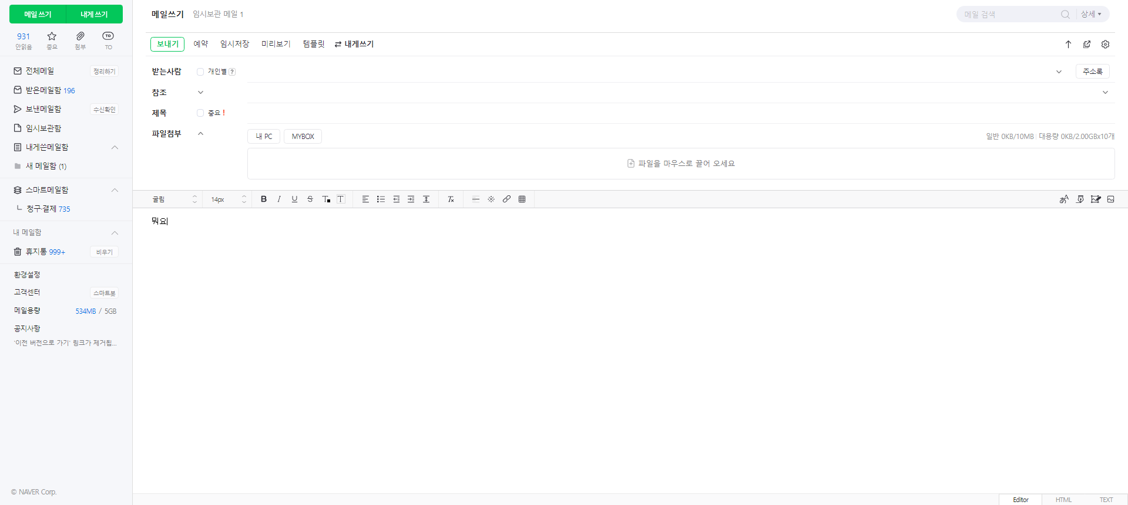
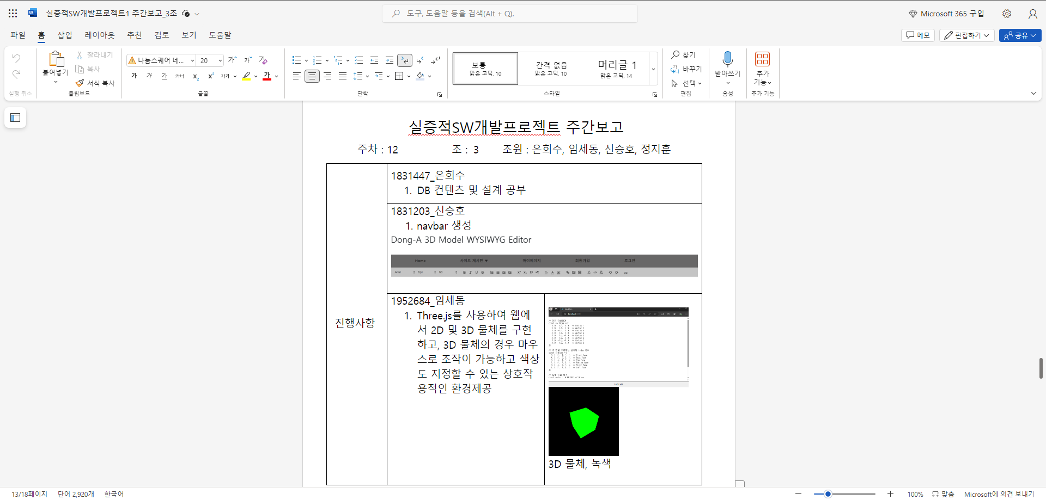
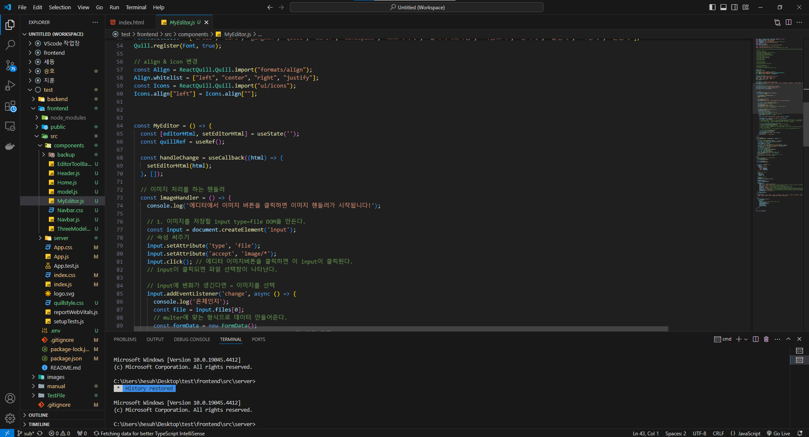
01
개발 배경 : WYSIWYG Editor
1. What You See Is What You Get 약자
2. 문서 작성법이나 전문 에디터를 GUI로 구현한 기술
3. 대표적인 예시(워드 프로세서, 네이버 메일, IDE(통합 개발 환경))..

Slide 5
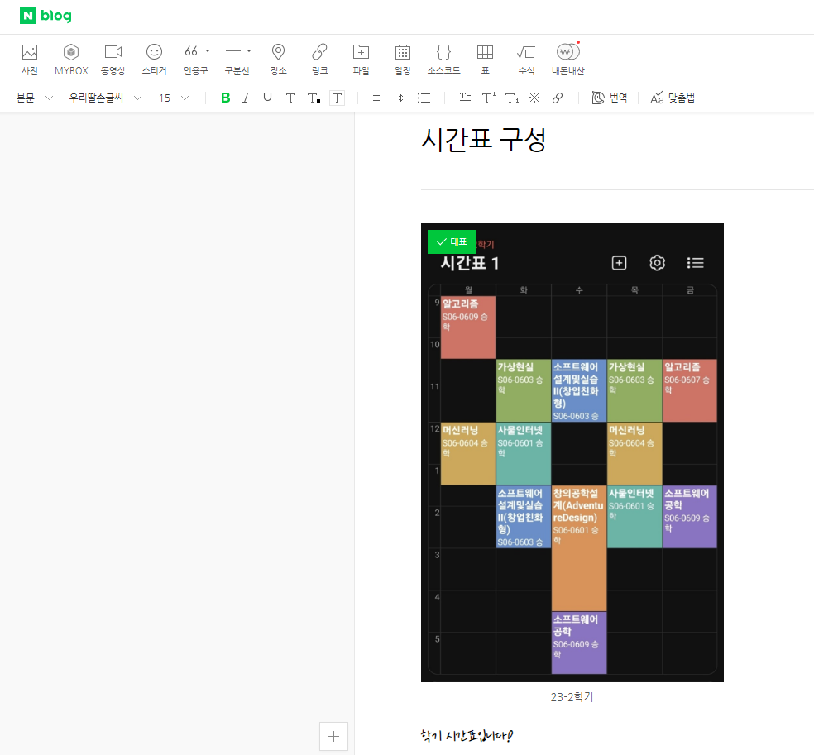
01
개발 배경 : 단순한 웹 에디터
기존의 문서화가 가능한 Web WYSIWYG Editor는
단순하게 사진, 동영상, 폰트를 바꾸는 영역에 한정됨
2. 다양한 산업에서 3D 모델링 수요가 급증하고 있어,
해당 분야에 사용 할 가벼운 도구가 필요하다 판단
3. 문서 편집기와 3D 기능 결합을 통해
기존의 에디터와 차별성을 줄 수 있다고 판단함

Slide 6
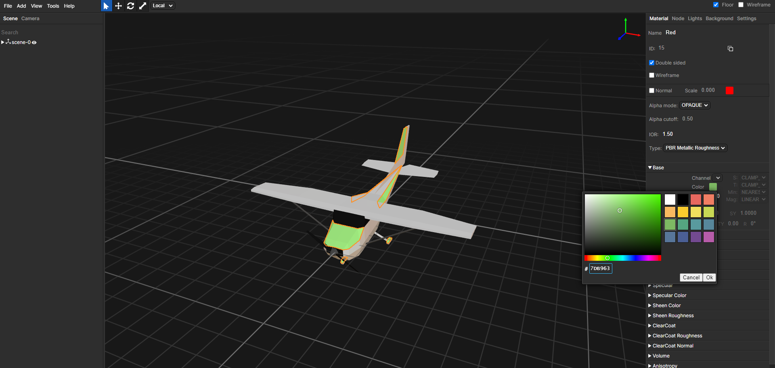
01
개발 배경 : 높은 입문 장벽
고급 기능을 제공하는 에디터는 복잡한
UI를 가짐 이러한 인터페이스는 사용이 어려움
2. 다양한 기능을 제대로 활용하기 위해선
사용자에게 높은 수준의 지식을 요구함
3. 간단한 작업을 원하는 사용자에게 과도한
기능은 오히려 불편을 초래함

Slide 7
2. 프로젝트 개요

Slide 8
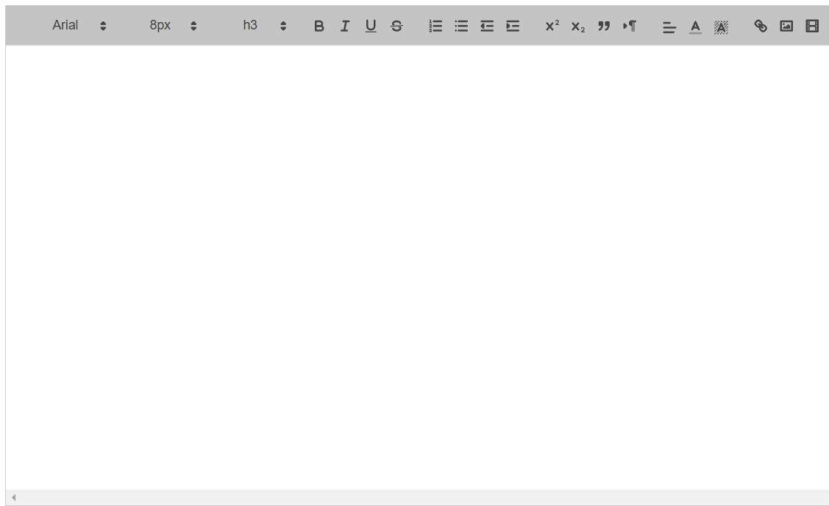
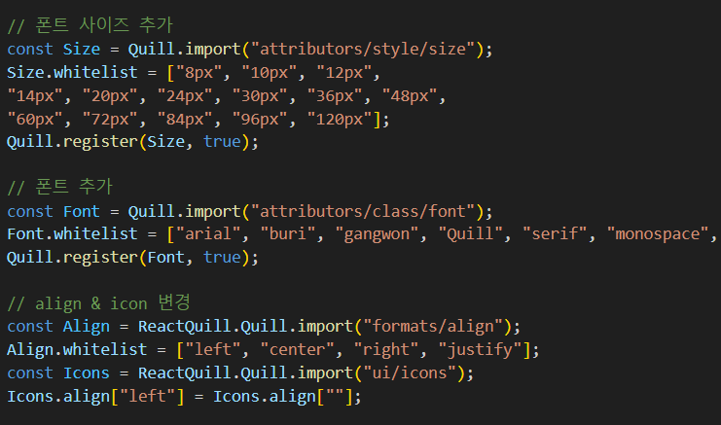
02
프로젝트 개요 : 모던 웹을 위한 오픈소스 Quill Editor
- Javascript-Based 의 문서편집기
- 가장 오래되고 기술 스택이 방대
- 구현 방식이 직관적이고 간단하며, 커스터마이징 가능함
- 기능 구현 가능하다면 제약 없이 추가 가능

Slide 9
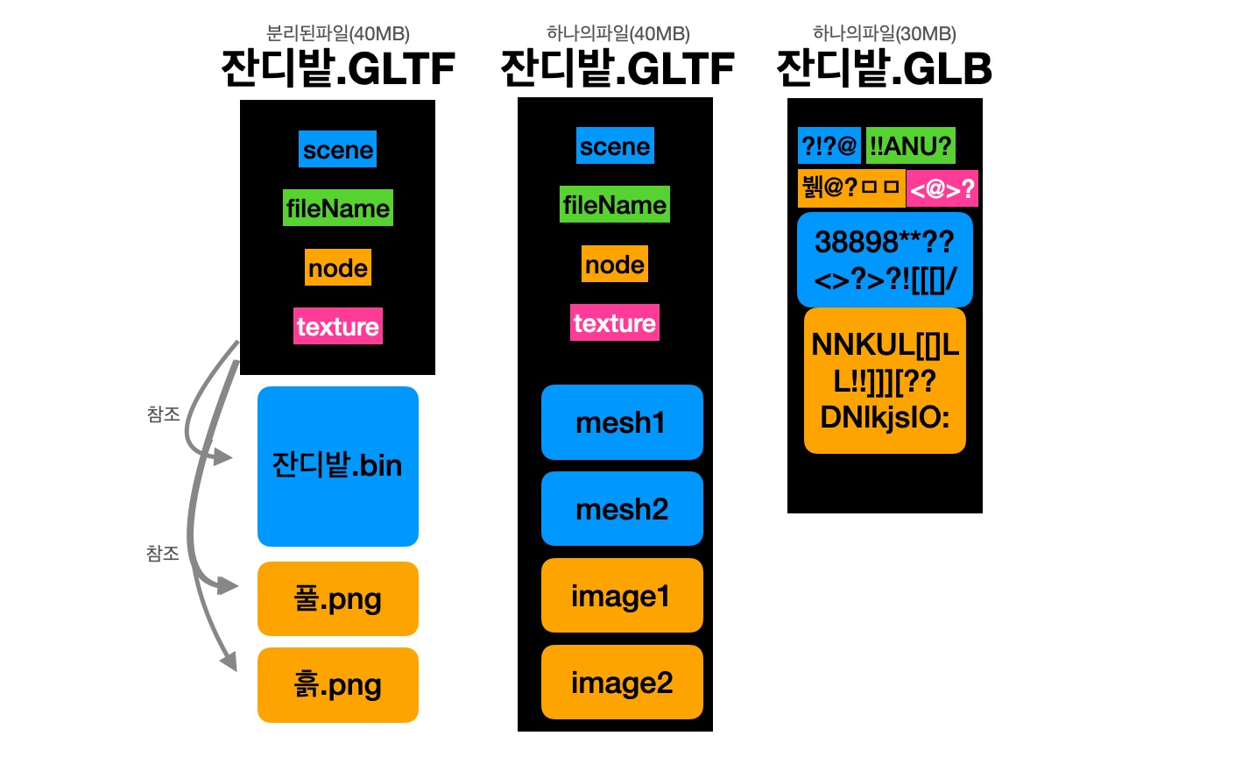
02
프로젝트 개요 : GLTF / GLB 활용
GLTF / GLB 는 3D 모델 정보를 json 형식으로
저장한 3D File 확장자
네트워크 상에서 효율적으로 전달되도록 구성됨
파일 용량과 압축을 풀고 사용하는 런타임이
감소함.
GLTF/GLB 파일의 형식은 3가지로 구성된다.
기본적으로 GLTF 와 GLTF + 참조 형식이며,
GLB는 binary 파일을 포함한 형태로 구성된다.
GLTF / GLB 파일의 구성

Slide 10
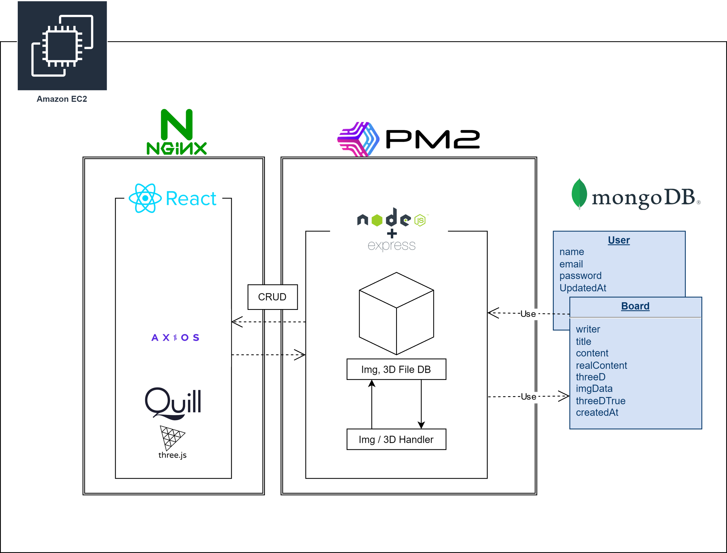
02
프로젝트 개요 : 프로젝트 구성
UUID(범용 고유 식별자)

Slide 11


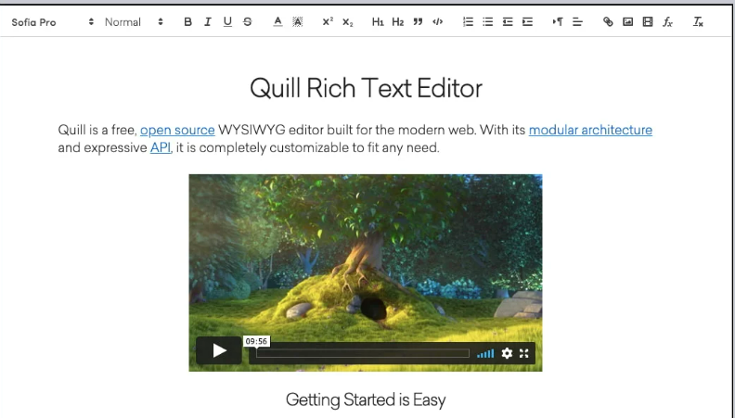
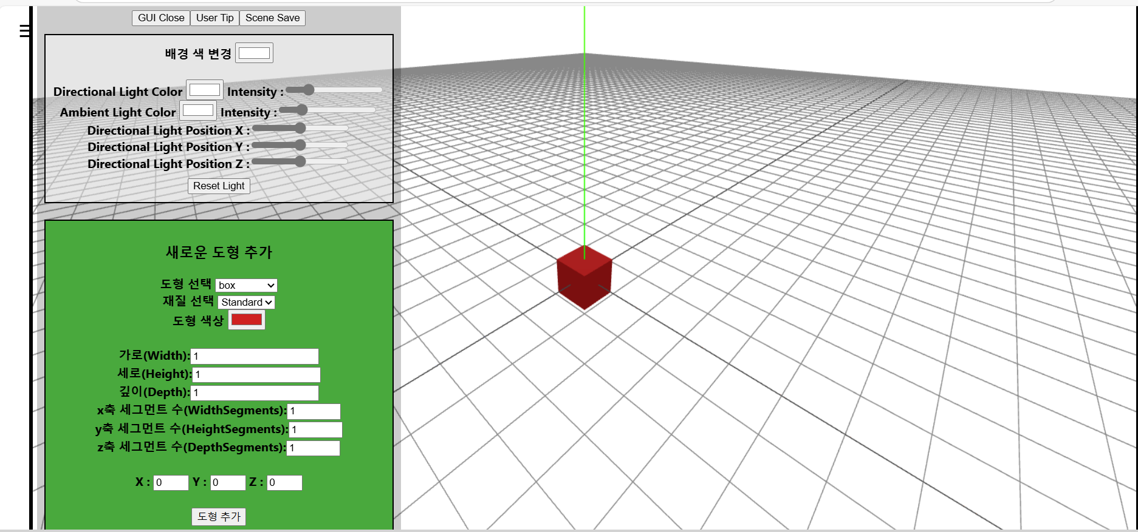
02
프로젝트 개요
[ As-is ]
[ To-be ]
3D Editor / Upload
기능 추가로 기존 문서편집기와 차별성을 가짐
표현 한계를 가진
Web WYSIWYG Editor

Slide 12
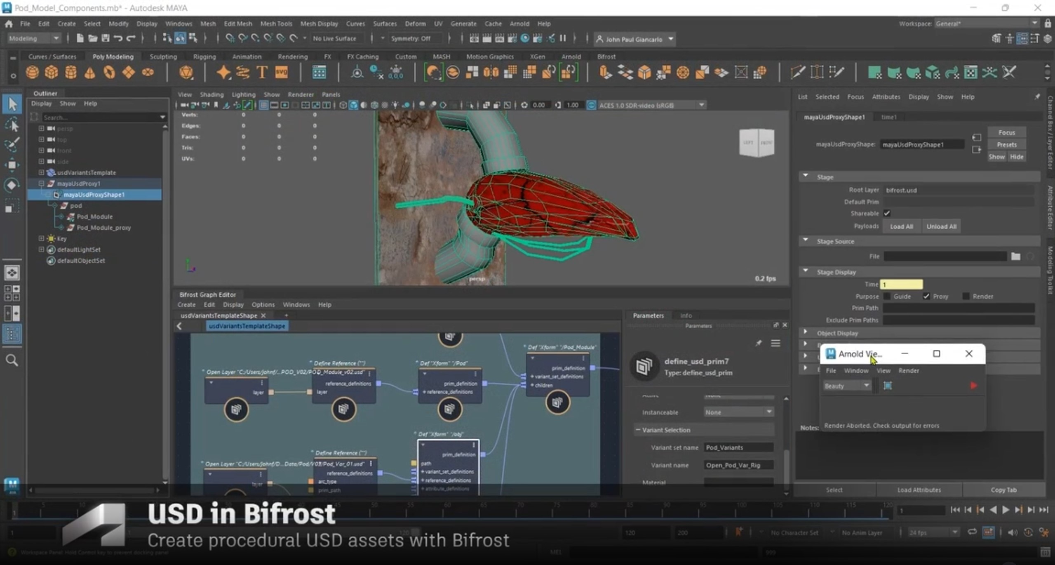
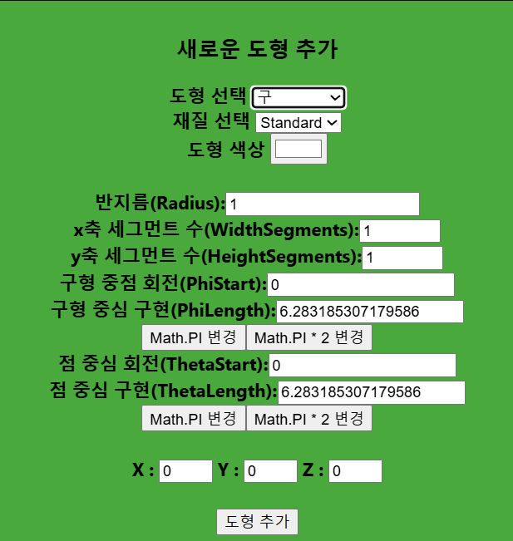
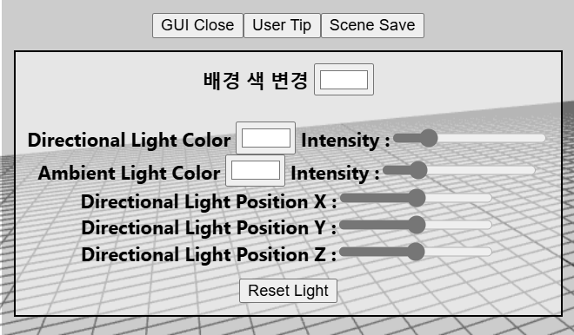
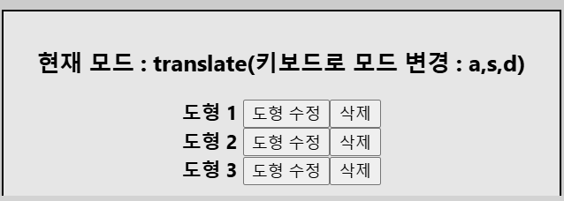
02
프로젝트 개요
[ As-is ]
[ To-be ]
기능에 몰두해 사용성이 어려운 tool과 높은 입문 난이도
직관적이고 사용성 높인 유용한 도구

Slide 13
3. 프로젝트 결과

Slide 14
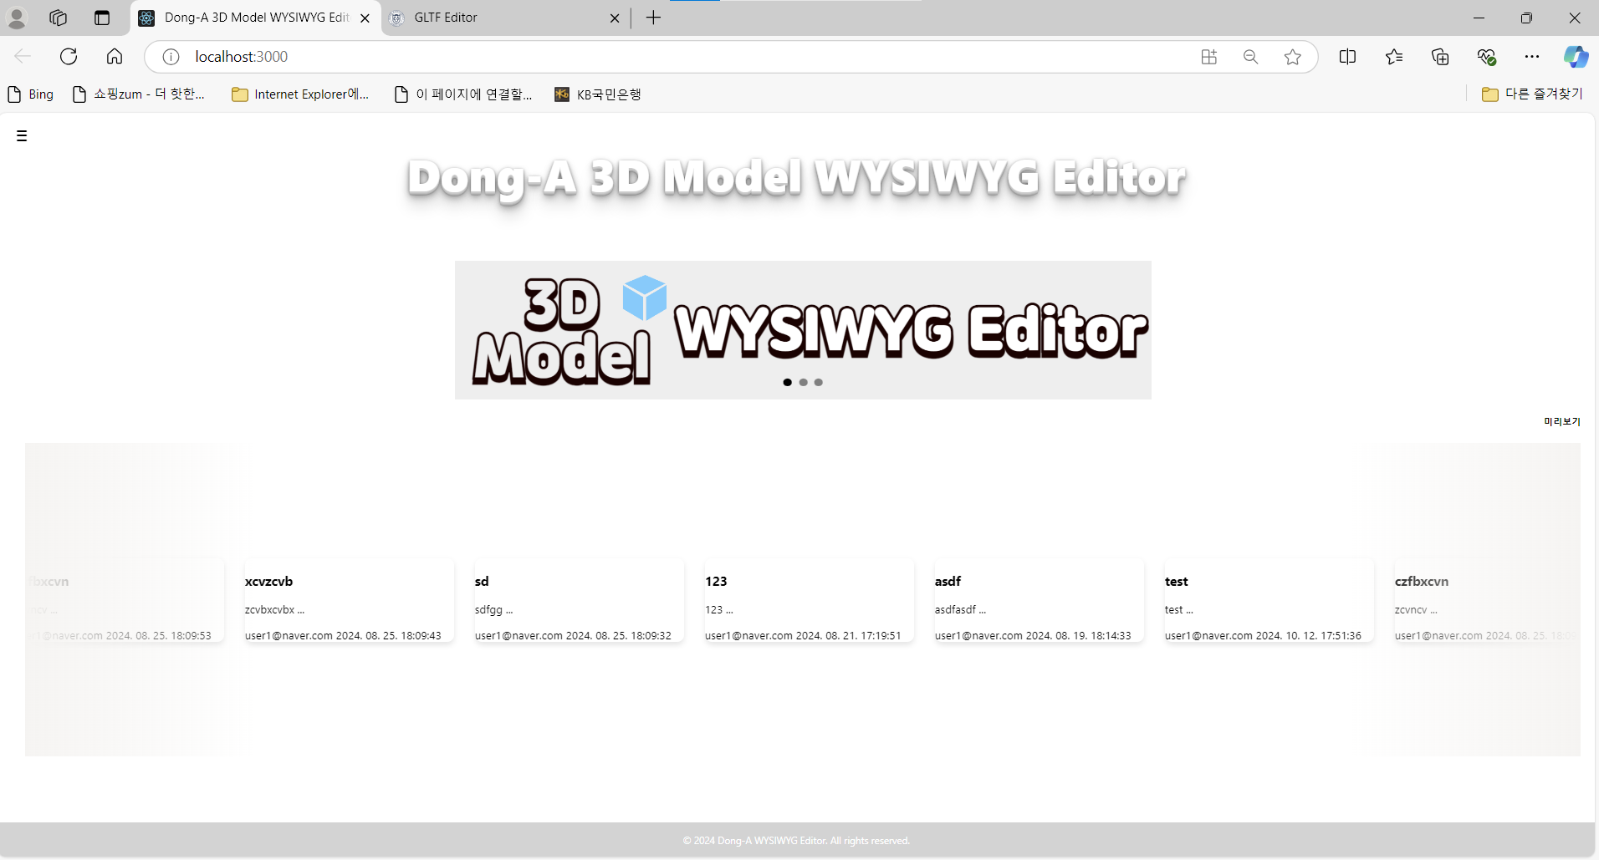
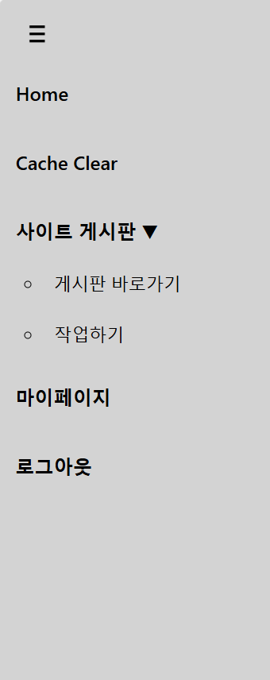
03
프로젝트 결과 : 메인화면
게시판 내용

Slide 15
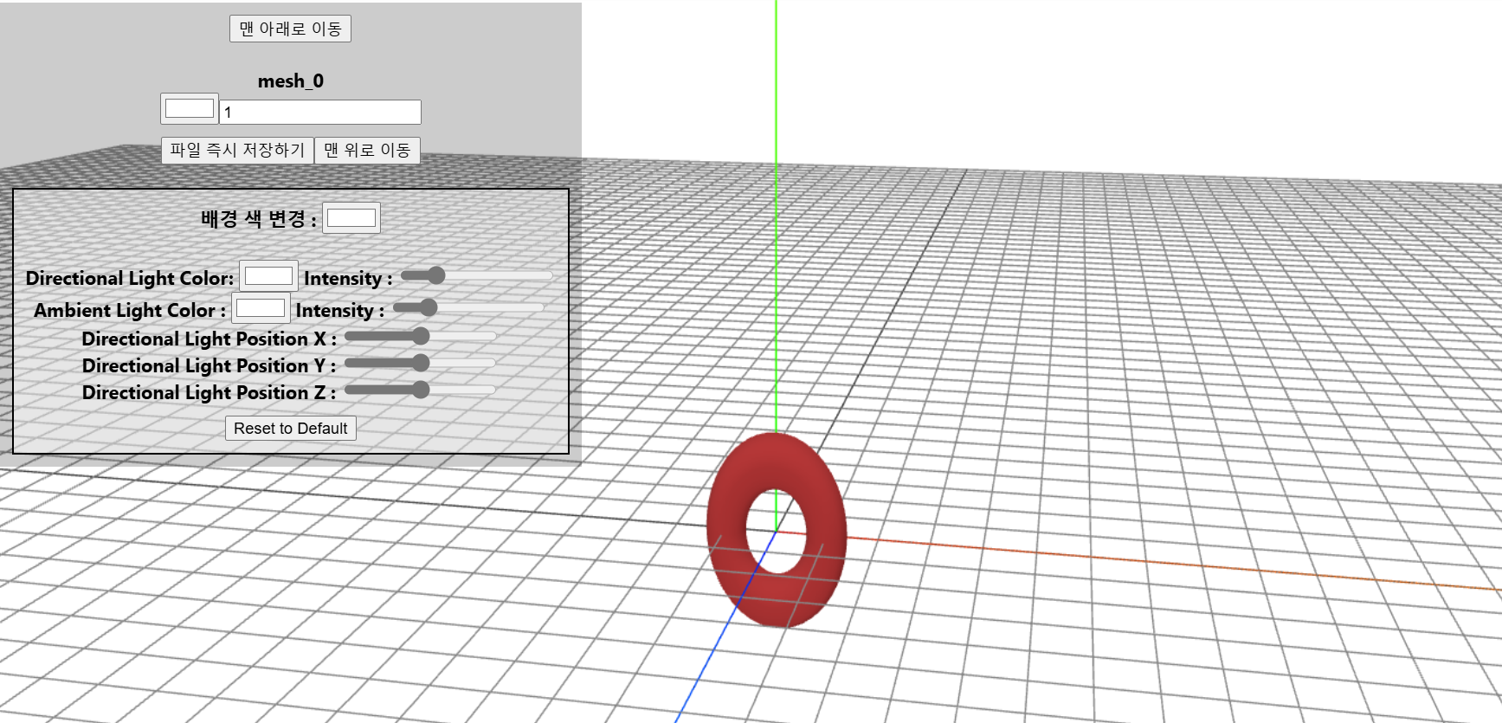
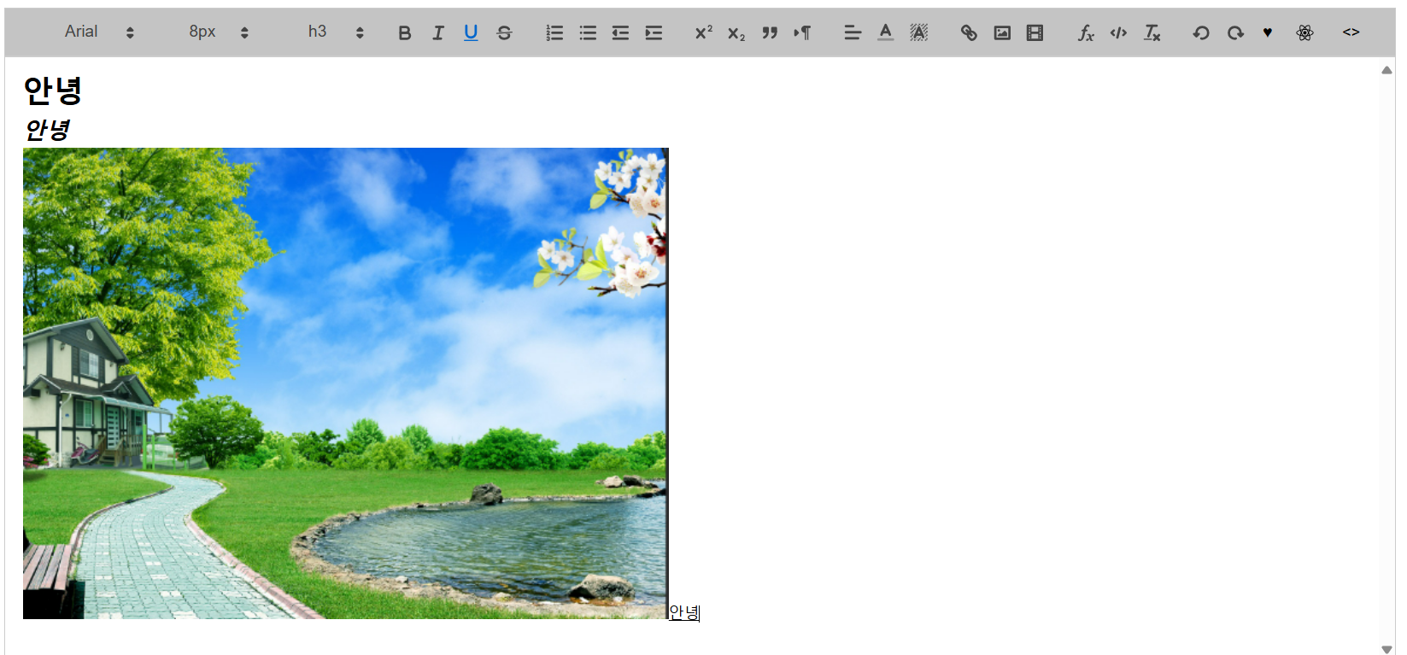
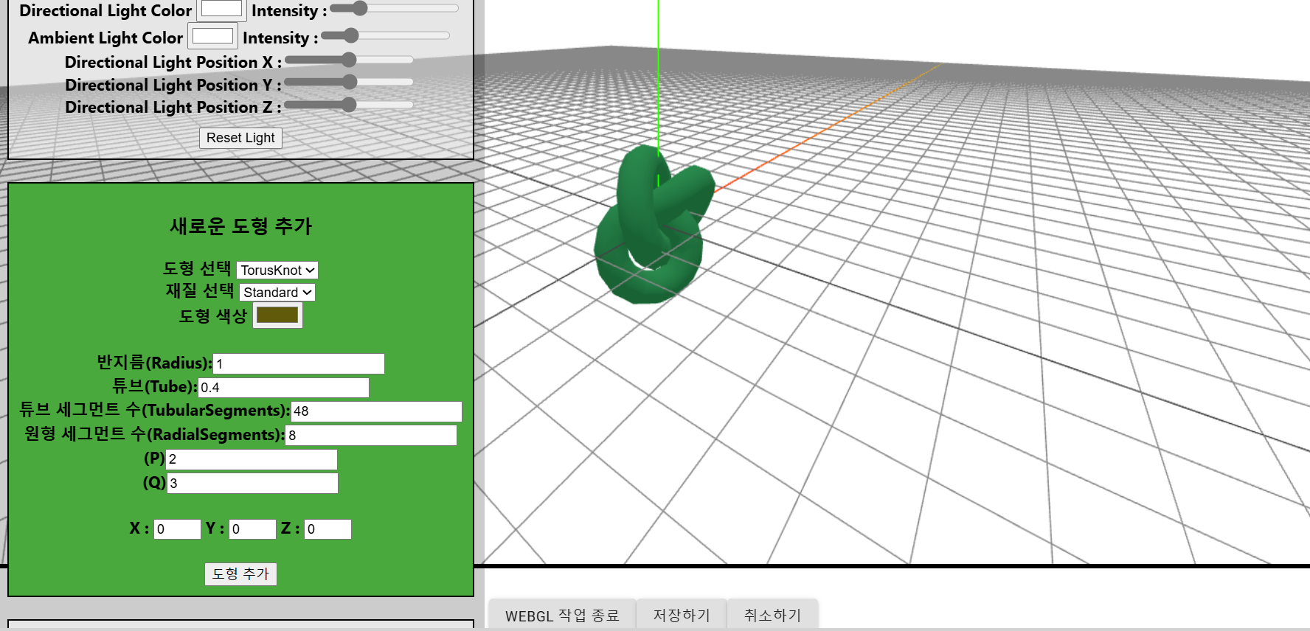
03
프로젝트 결과 : 작업하기
1. 이미지 업로드 및 기본적인 문서 편집 작업
2. 3D 파일(gltf, glb)을 업로드 및 수정
3. 여러 3D 도형 생성, 수정, 다운, 저장 가능

Slide 16
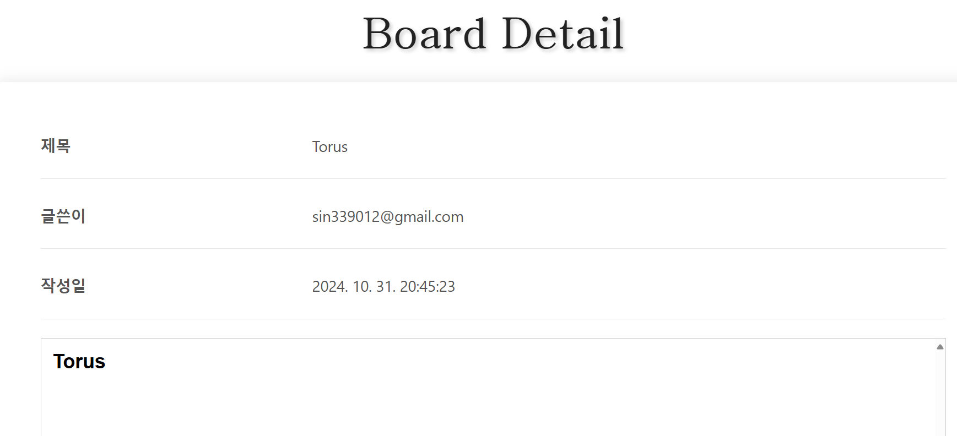
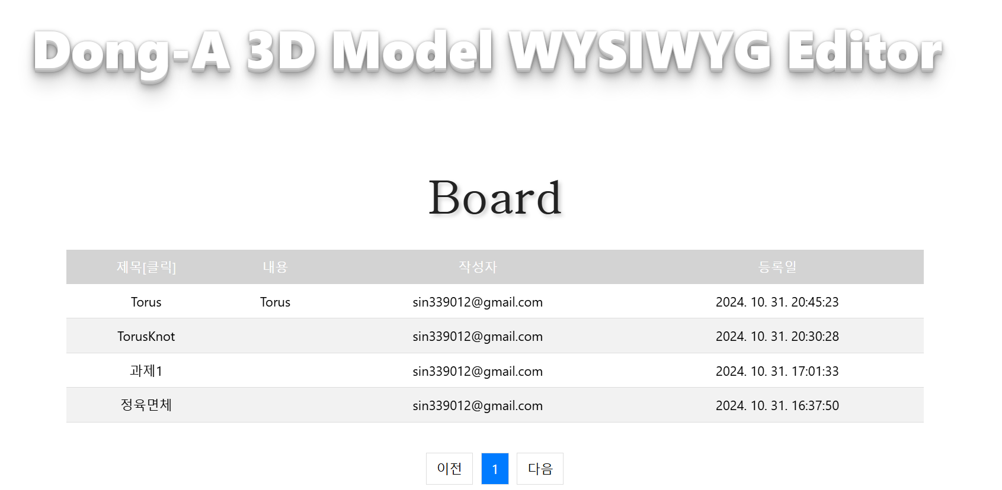
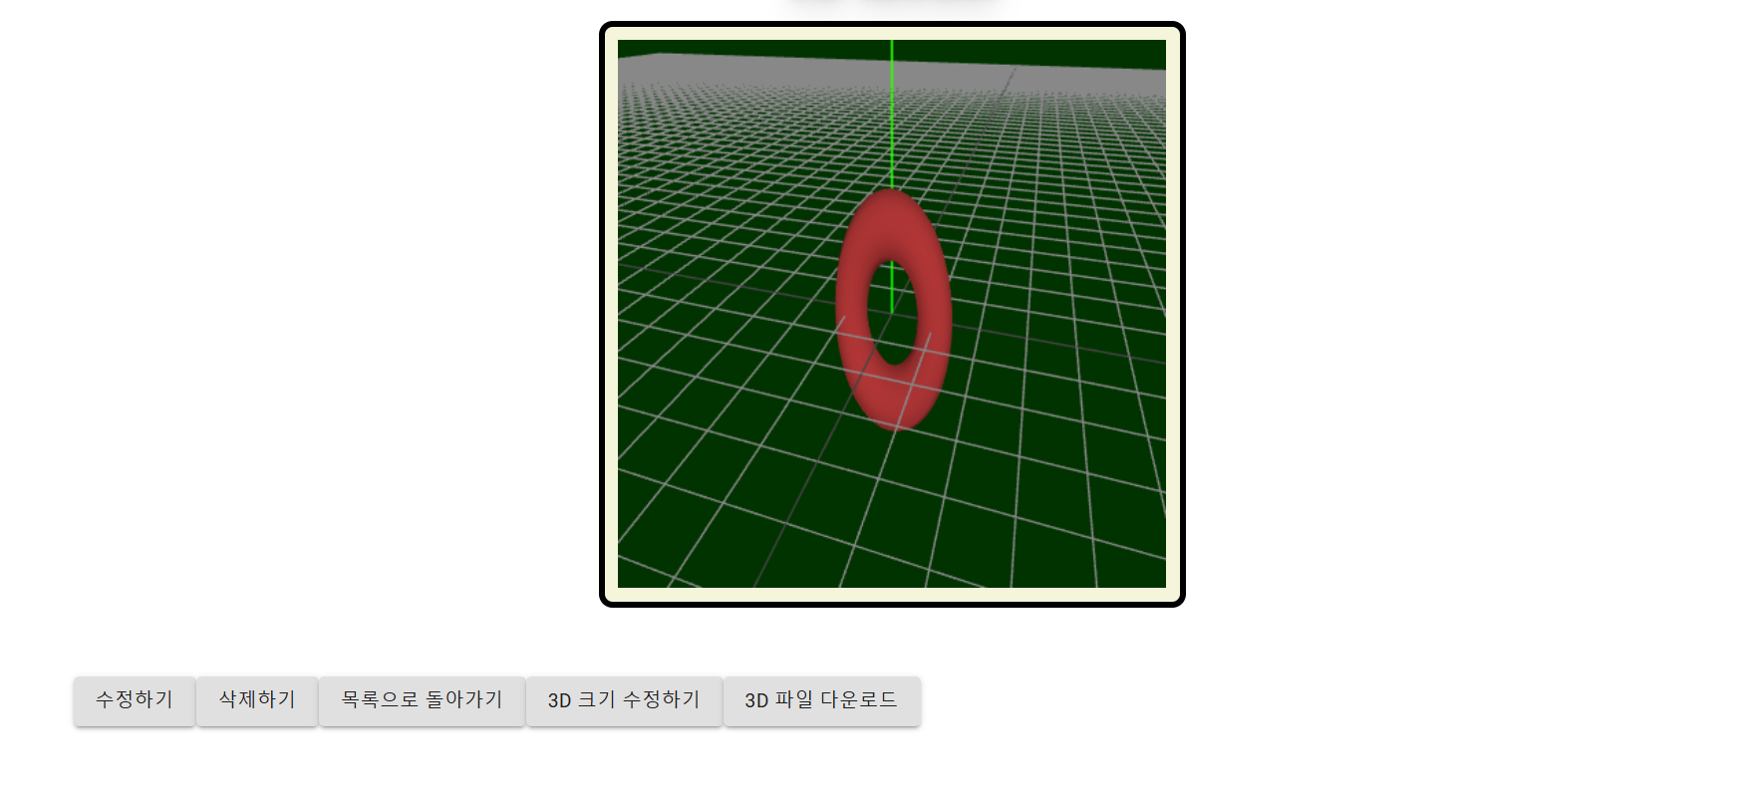
03
프로젝트 결과 : 게시판
1. 게시판을 이용한 사용자간의 커뮤니케이션
2. 사용자가 저장했던 3D 모델 수정, 다운 가능
수정하기

Slide 17
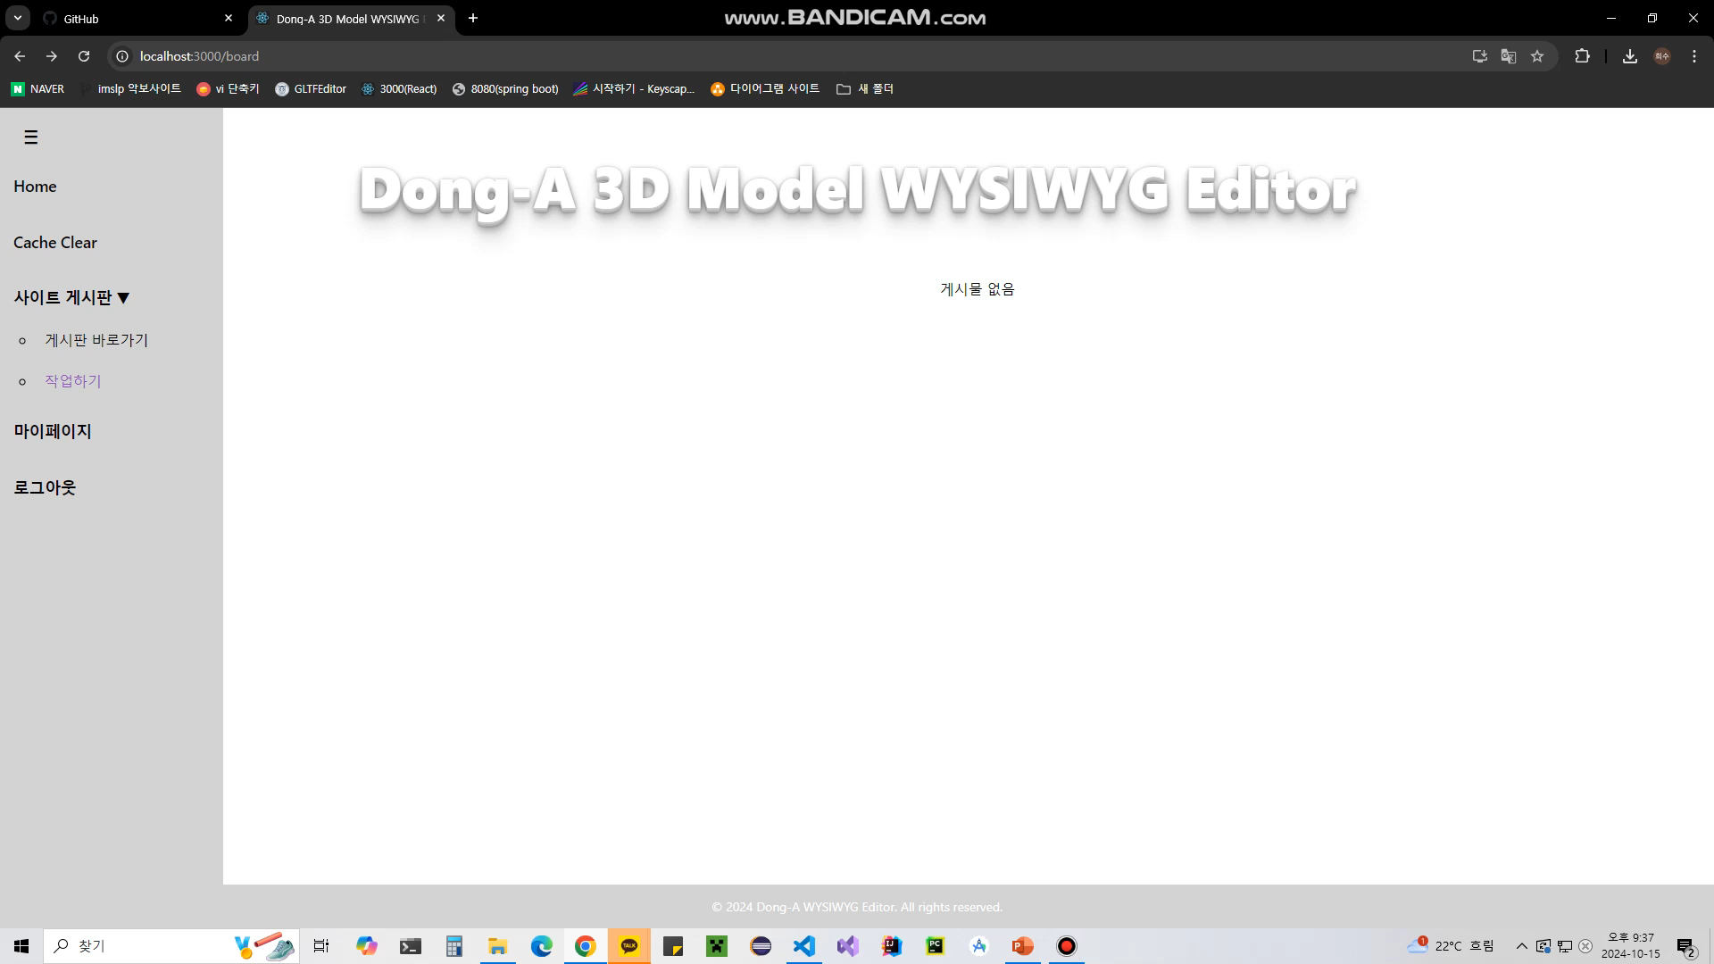
03
프로젝트 결과

Slide 18
4. 결론

Slide 19
04
결론
본 프로젝트는 문서 편집 기능과 3D Editor를 결합한 자유도 높은 커뮤니티 형태의
WYSIWYG Editor 로 설계함.
2. 다른 사람과 손쉽게 커뮤니티에서 3D 모델을 공유할 수 있는 서비스 제공 가능.
3. 현재 코드는 ThreeJS 이벤트 관리를 위해 공식 문서의 일반 JS 문법이 많으므로,
차후 코드 리팩토링을 통해 객체별 상태 관리가 용이하게 수정되야 함.

Slide 20
Q&A
Project Github
https://github.com/hesuhesu/SW_Project
Deployment Site
https://gltfeditor.o-r.kr

Slide 21
감사합니다

